Slide 1

Amélioration de l’orientation d’un robot
Présenté par :
PIERRE Cyrille
IMPERY Thomas
Tuteurs : Michel CHEMINAT, Laurent DELOBEL
Responsable : Romuald AUFRERE

Slide 2
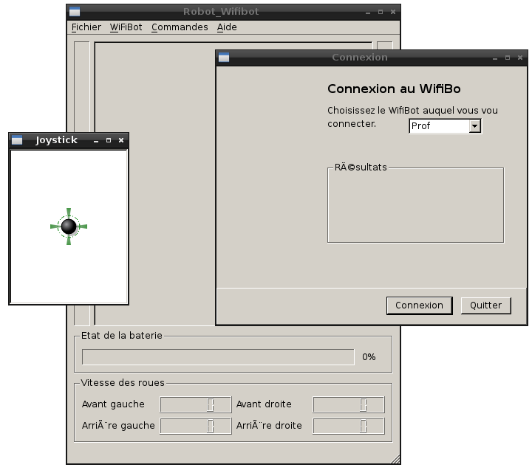
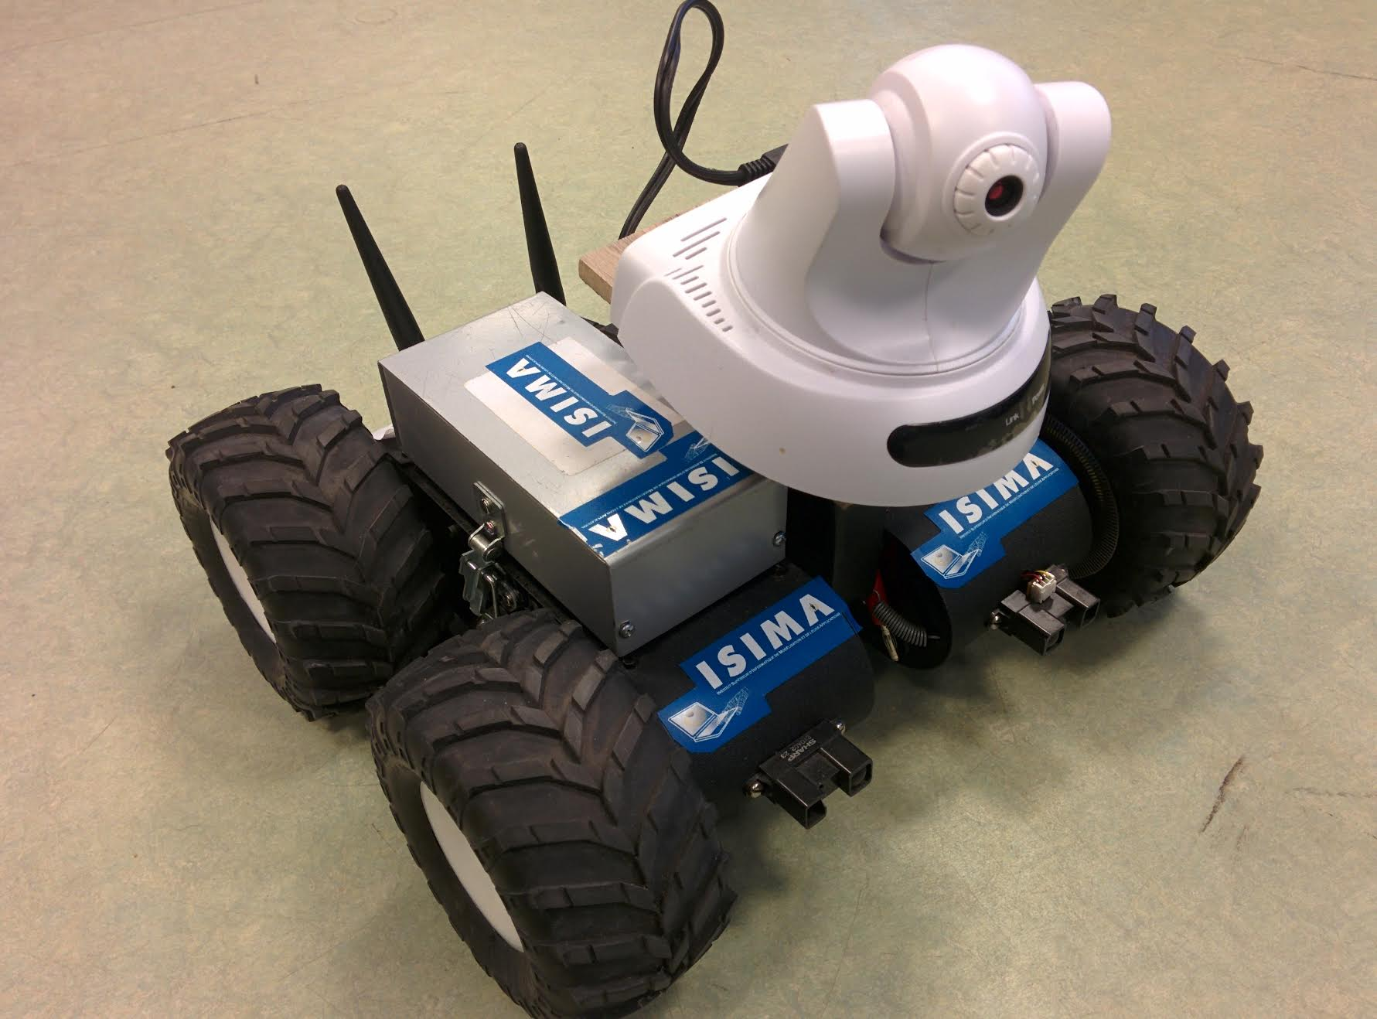
Introduction
Ce qui était déjà présent

Slide 3
Introduction
Problématique
Le robot peut dévier de sa position

Slide 4
Introduction
Travail réalisé
Etude du problème
Utilisation de capteurs
Compréhension du matériel
Envoie des données
Interfaçage

Slide 5
Introduction
Présentation des outils
Langage C++
Bibliothèques Qt et Qwt
Réseau
Thread

Slide 6
Introduction du problème
Présentation
Schéma

Slide 7
Introduction du problème
Solution
Schéma

Slide 8
Directives PowerPoint
La police, la taille et la couleur du texte ont déjà été formatées dans le masque des diapositives
Utilisez la palette de couleurs indiquée ci-dessous
Voir la diapositive suivante pour des directives supplémentaires
Couleur des liens hypertexte : www.microsoft.com/fr-fr/
Exemple de remplissage
Exemple de remplissage
Exemple de remplissage
Exemple de remplissage
Exemple de remplissage
Exemple de remplissage

Slide 9
Modèle PowerPoint Couleur des sous-titres
Exemple d’une diapositive contenant un sous-titre
Définissez le titre de la diapositive en « 1re lettre des mots en majuscule »
Définissez les sous-titres en « Majuscule en début de phrase »
De manière générale, définissez le sous-titre sur 36pt maximum de façon à ce qu’il tienne sur une seule ligne
La couleur du sous-titre est définie pour ce modèle mais elle doit être sélectionnée. Dans PowerPoint 2007, il s’agit de la quatrième couleur de police en partant de la gauche

Slide 10
Exemple de graphique à barres

Slide 11
Exemple de graphique en secteurs

Slide 12
Exemple de graphique en courbes

Slide 13
Exemple de graphique en aires

Slide 14
Titre de la démonstration
démonstration
Nom
Titre
Groupe

Slide 15
Titre de la vidéo
vidéo

Slide 16
Titre du partenaire
partenaire
Nom
Titre
Société

Slide 17
Titre du client
client
Nom
Titre
Société

Slide 18
Titre de l’annonce
annonce

